Slide 1


Obchodní akademie a Jazyková škola
s právem státní jazykové zkoušky Jihlava
Šablona 32
VY_32_INOVACE_102.MAT.02
Graf kvadratické funkce

Slide 2
Číslo projektu: CZ.1.07/1.5.00/34.0744
Šablona: VY_32_INOVACE
Číslo DUMU: 102.MAT.02
Předmět: Matematika
Název materiálu: Graf kvadratické funkce
Autor: PaedDr. Ivana Střechová
Formát: Prezentace Microsoft PowerPoint
Velikost: 629 kB
Stupeň a typ vzdělávání: SŠ – odborné vzdělávání
Licence k obrazovému materiálu: CC BY
Datum vytvoření: 4. 11. 2012
Klíčová slova: Kvadratická funkce, parabola, graf, posunutí
Anotace:Poskytuje návod, jak rychle načrtnout graf posunuté kvadratické funkce.

Slide 3
Graf kvadratické funkce
Posunutí paraboly

Slide 4
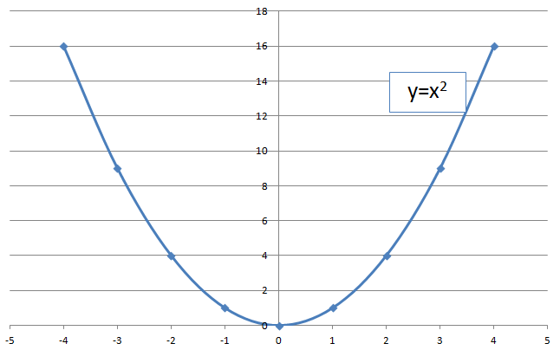
Základní parabola
Sledujte ve všech příkladech souřadnice vrcholu V=[m; n]
V=[0; 0]

Slide 5
Úkol: Vyplňte tabulky hodnot funkcí

Slide 6
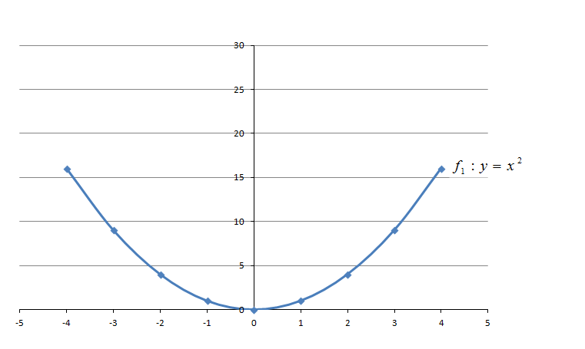
Posunutí paraboly po ose y
V=[0; 5]
V=[0; 0]

Slide 7
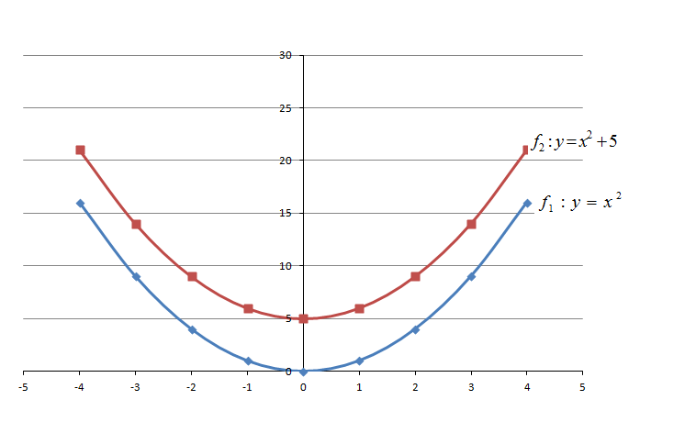
Posunutí paraboly po ose y
V=[0; 5]
V=[0; 0]

Slide 8
Posunutí paraboly po ose y
V=[0; 10]

Slide 9
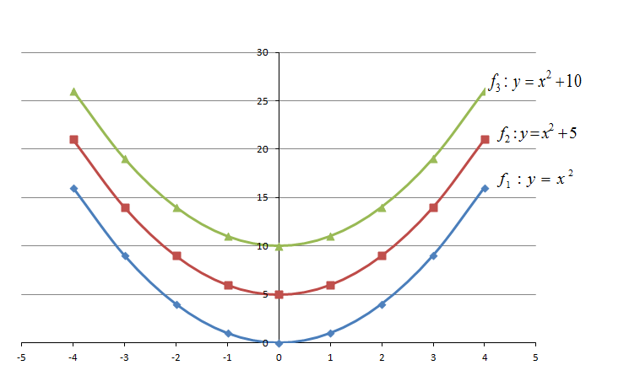
Posunutí paraboly po ose y
V=[0; 10]

Slide 10
Tabulka hodnot funkce
Úkol: Vyplňte tabulky hodnot funkcí

Slide 11
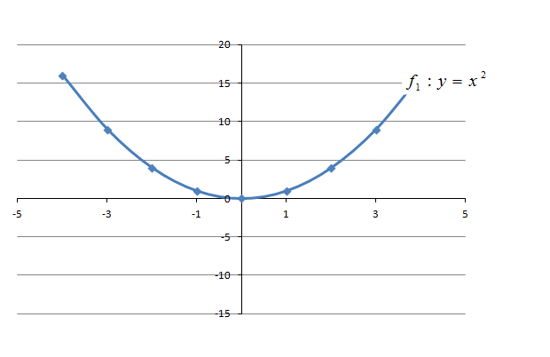
Posunutí paraboly po ose y
V=[0; 0]

Slide 12
Posunutí paraboly po ose y

Slide 13
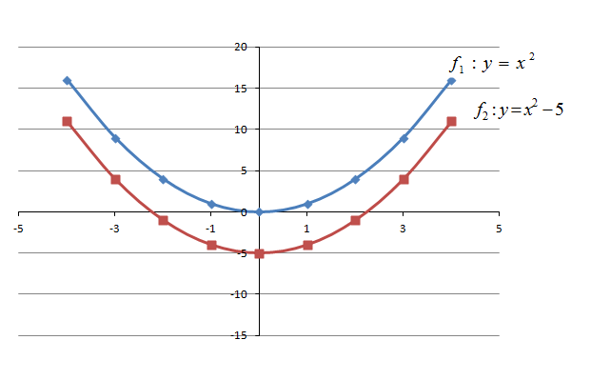
Posunutí paraboly po ose y
V=[0; -5]

Slide 14
Posunutí paraboly po ose y
V=[0; -10]

Slide 15
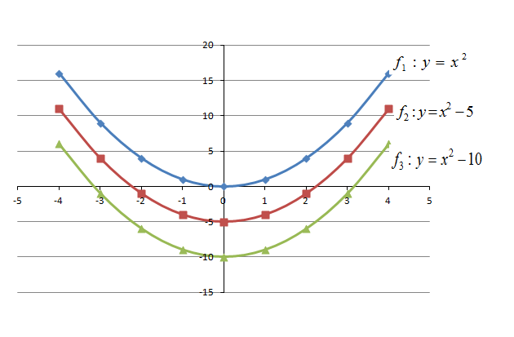
Posunutí paraboly po ose y
V=[0; -10]
obecně V=[0; n]

Slide 16
Posunutí paraboly po ose y
  V=[0;+n]
  všechny body paraboly se posunou o n nahoru
  V=[0; -n]
  všechny body paraboly se posunou o n dolu

Slide 17
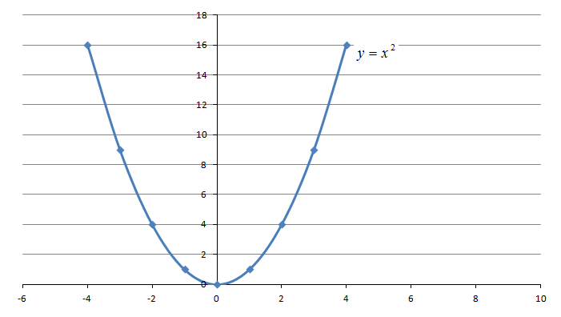
Posunutí paraboly po ose x

Slide 18
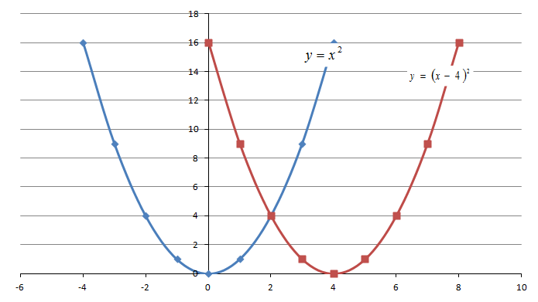
Posunutí paraboly po ose x
V=[4; 0]

Slide 19
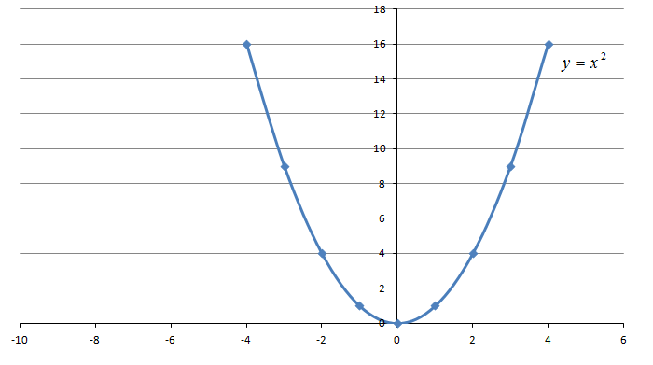
Posunutí paraboly po ose x

Slide 20
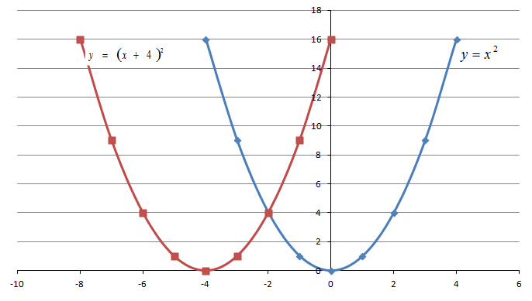
Posunutí paraboly po ose x
V=[-4; 0]

Slide 21
Posunutí paraboly po ose x
  podle podmínky (x+m)=0
    V=[-m; 0]
    všechny body paraboly se posunou o m doleva
  podle podmínky (x-m)=0
    V=[m; 0]
    všechny body paraboly se posunou o m doprava

Slide 22
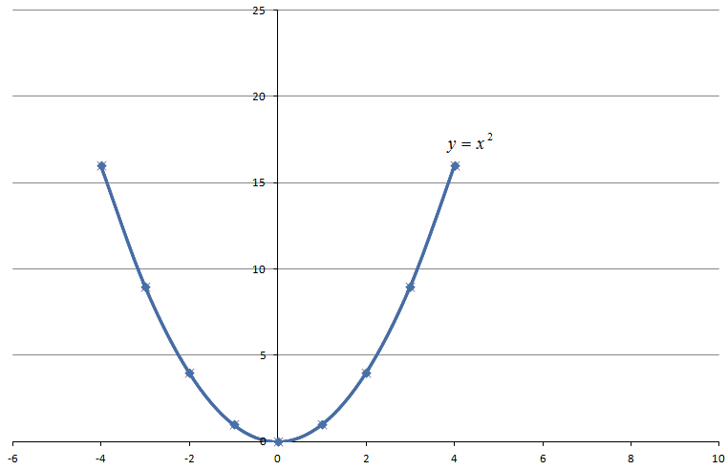
Posunutí paraboly po osách x,y
V=[0; 0]

Slide 23
Posunutí paraboly po osách x,y
V=[0; 0]

Slide 24
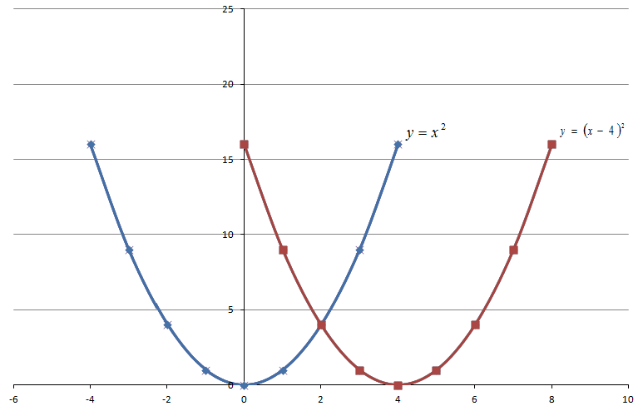
Posunutí paraboly po osách x,y
V=[4; 0]

Slide 25
Posunutí paraboly po osách x,y
V=[4; 0]

Slide 26
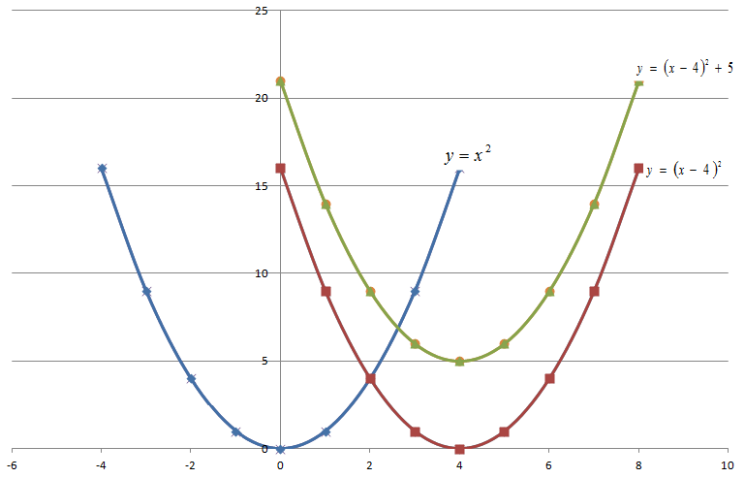
Posunutí paraboly po osách x,y
V=[4; 5]

Slide 27
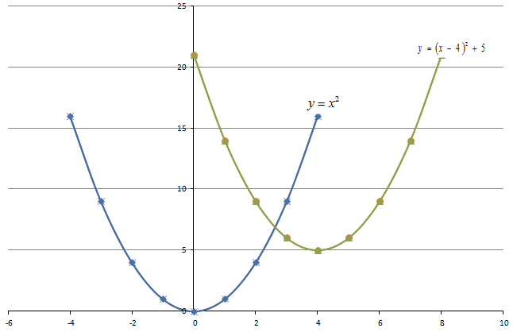
Posunutí paraboly celkově
V=[4; 5]

Slide 28
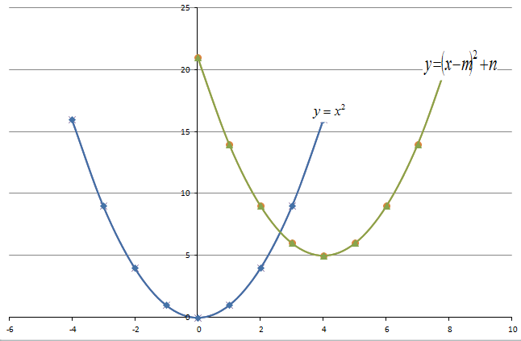
Posunutí paraboly obecně
V=[m; n]

Slide 29
Jak zakreslit parabolu?
určit souřadnice vrcholu (posunutí)
určit minimum nebo maximum
určit osu souměrnosti
dopočítat 2 až 3 další body paraboly
zakreslit body souměrné

Slide 30
Zdroje
Veškeré materiály včetně obrázků jsou dílem autora

